Slide 1
陕旅版小学英语三年级上册
Unit7 Are These bears? 第4课时
WWW.PPT818.COM

Slide 2
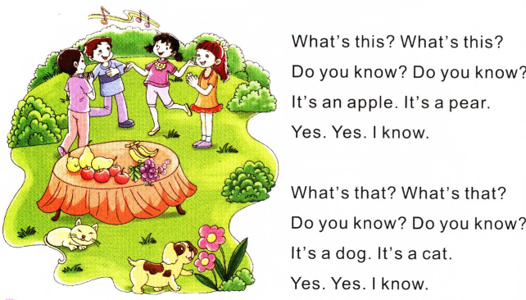
Let’s chant—What’s this?

Slide 3
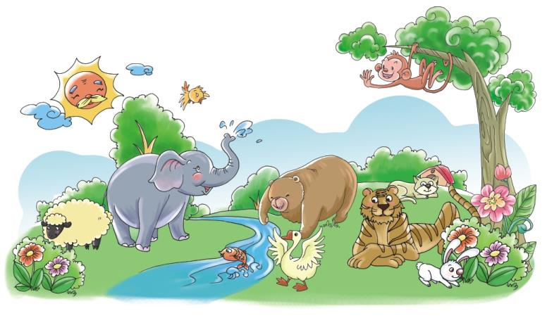
Review—找一找学过的动物单词

Slide 4
Review—句型
问别人“这是/那是….吗？”用句型：
Are these/those…?
回答用：
Yes, they are. /No, they aren’t.
问别人“你有多少…？” 用句型：
How many…do you have?
回答用：
I have…

Slide 5
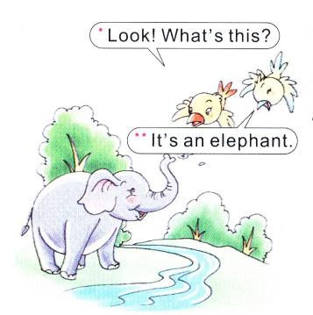
Let’s read
—What’s this?
这是什么？
—It’s…
这是…

Slide 6
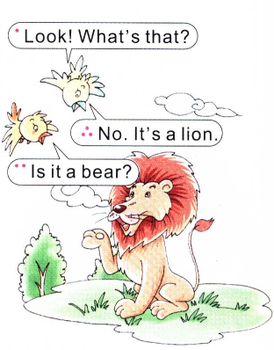
—What’s that?
那是是什么？
—It’s…
那是…

Slide 7
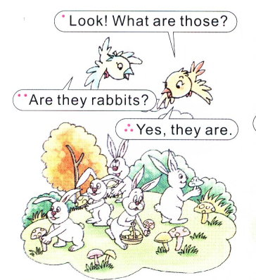
—What are those?
那些是什么？
—They are…
它们是…

Slide 8
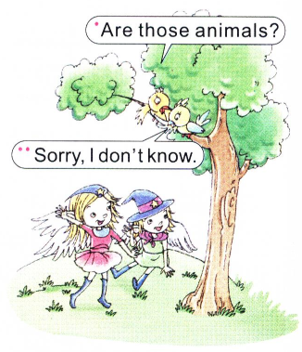
—Are those…?
它们是…吗？
—Yes, they are.
/No, they aren’t.

Slide 9
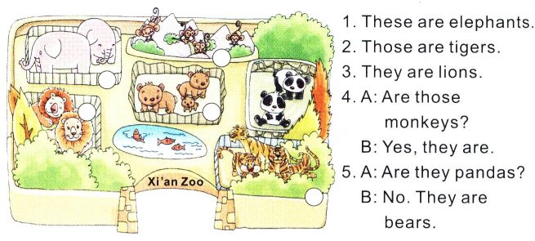
Read and number
4
1
2
5
3

